Slide 1
FPGA BASED:
FIR FILTER
KELOMPOK 5
MUHAMMAD IRFAN ZIDNY / 1102223172
MOH ELDIVO ALSYAWAL OTOLUWA / 1102223205
FARHAN RUSYDAN ARIEF / 1102223164

Slide 2
DAFTAR ISI
01
05
DESKRIPSI UMUM
BLOCK DIAGRAM, FSM DAN FLOWCHART
02
06
FUNGSI
DEMO
03
07
FITUR DAN SPESIFIKASI
BAGI TUGAS
04
CARA PENGGUNAAN

Slide 3

DESKRIPSI UMUM
Implementasi perangkat keras Filter FIR 4-Tap menggunakan FPGA (Altera Cyclone V).
Menggunakan algoritma Moving Average untuk meredam noise atau lonjakan data.
Konsep Utama:
Sistem tidak berjalan otomatis penuh, melainkan dikontrol oleh Finite State Machine (FSM).
FSM mengatur kapan data diambil (sampling) dan digeser (shifting) berdasarkan input tombol manual.

Slide 4
FUNGSI
01
02
03
Penyaringan Sinyal: Meredam perubahan data drastis (noise) menggunakan algoritma Moving Average.
Kontrol Sekuensial: Mendemonstrasikan penggunaan State Machine untuk mengatur timing proses digital.
Visualisasi Data: Menampilkan hasil filter secara real-time ke 7-Segment Display dalam format desimal.

Slide 5
FITUR
4-Tap Moving Average Algorithm
Eksekusi sekuensial per step
Visualisasi 7-Segment
Input Signal Stability

Slide 6
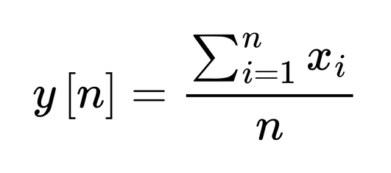
SPESIFIKASI
Controller: Finite State Machine (2-State: IDLE, SHIFT).
Arsitektur Data: Input 8-bit, Akumulator 10-bit (mencegah overflow), Output 8-bit.
Metode Filter: 4-Tap Moving Average
Input:
KEY[0]: Reset Asinkron (Active Low).
KEY[1]: Step Trigger (Active Low) dengan Edge Detection.
SW[0]: Selector Input Data (10 atau 90).
Output:
7-Segment (Nilai Filter)
LEDR[9] (State Indicator).

Slide 7
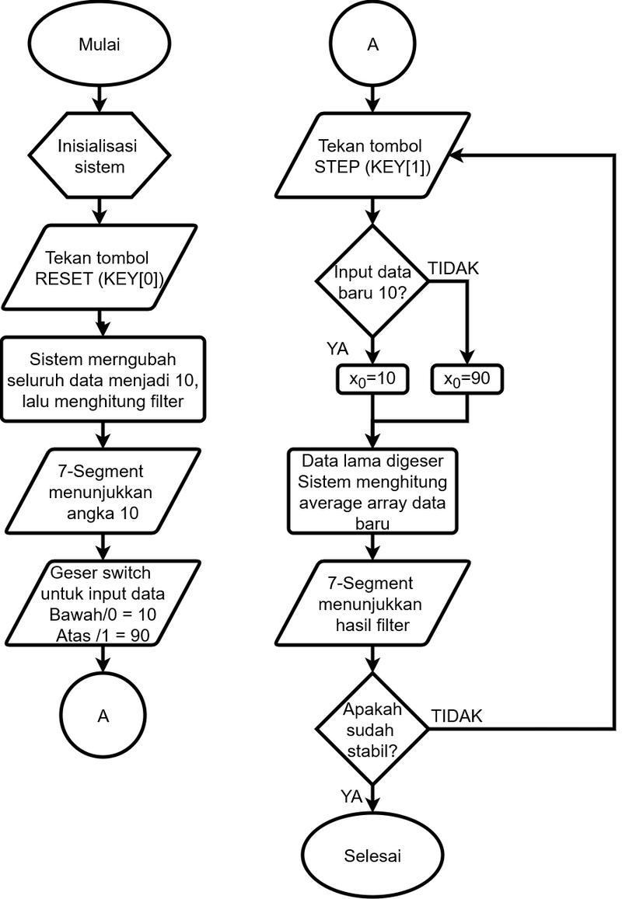
CARA PENGGUNAAN
Sistem diaktifkan dengan memberikan catu daya pada board FPGA dan mengunggah program.
Sistem diinisialisasi dengan menekan tombol Reset (KEY 0) untuk mengembalikan data ke nilai awal.
Pengguna memilih nilai input target (10 atau 90) dengan menggeser Switch (SW 0).
LED data (LEDR 0-7) menyala menampilkan biner dari input yang dipilih pengguna.
Tombol Step (KEY 1) ditekan untuk memicu FSM mengambil satu sampel data baru.
LED indikator (LEDR 9) menyala saat tombol Step ditekan sebagai tanda respons sistem.
7-segment display menampilkan hasil perhitungan rata-rata filter dalam angka desimal.
Setiap kali tombol Step ditekan, angka pada 7-segment akan berubah perlahan mendekati nilai input.
Proses penekanan tombol dilakukan berulang kali hingga output mencapai nilai stabil (steady state).

Slide 8
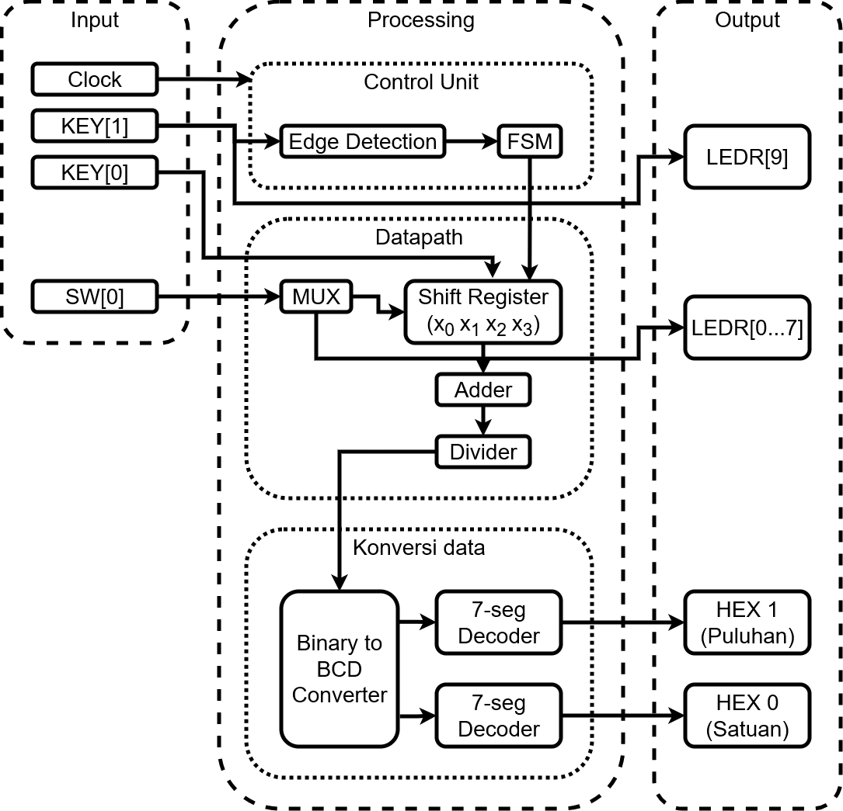
BLOK
DIAGRAM
Input: Tombol (KEY) dan Switch (SW).
Processing:
Control Unit: FSM & Edge Detection (Otak sistem).
Datapath: Shift Register, Adder, Divider (Penyimpan & Penghitung).
Output: Konversi ke 7-Segment (Desimal) dan LED.

Slide 9
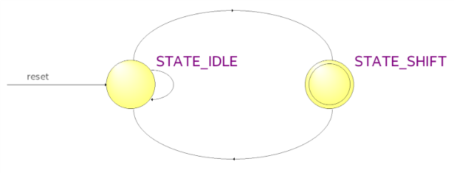
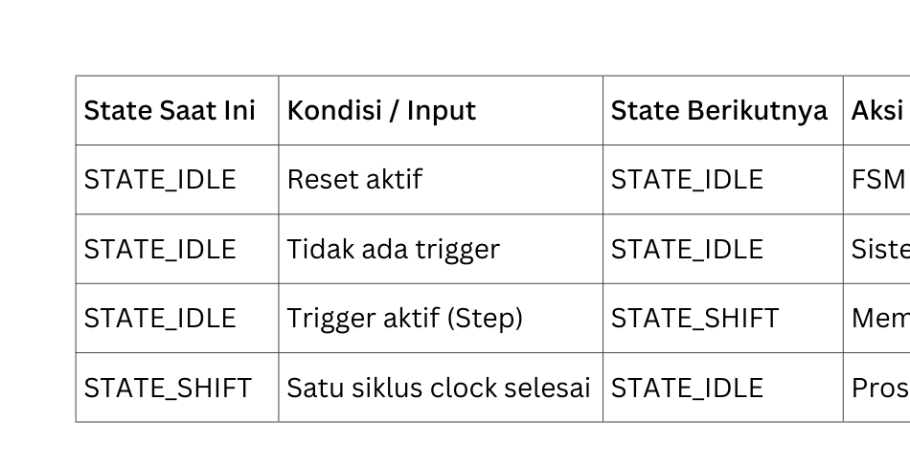
FSM

Slide 10
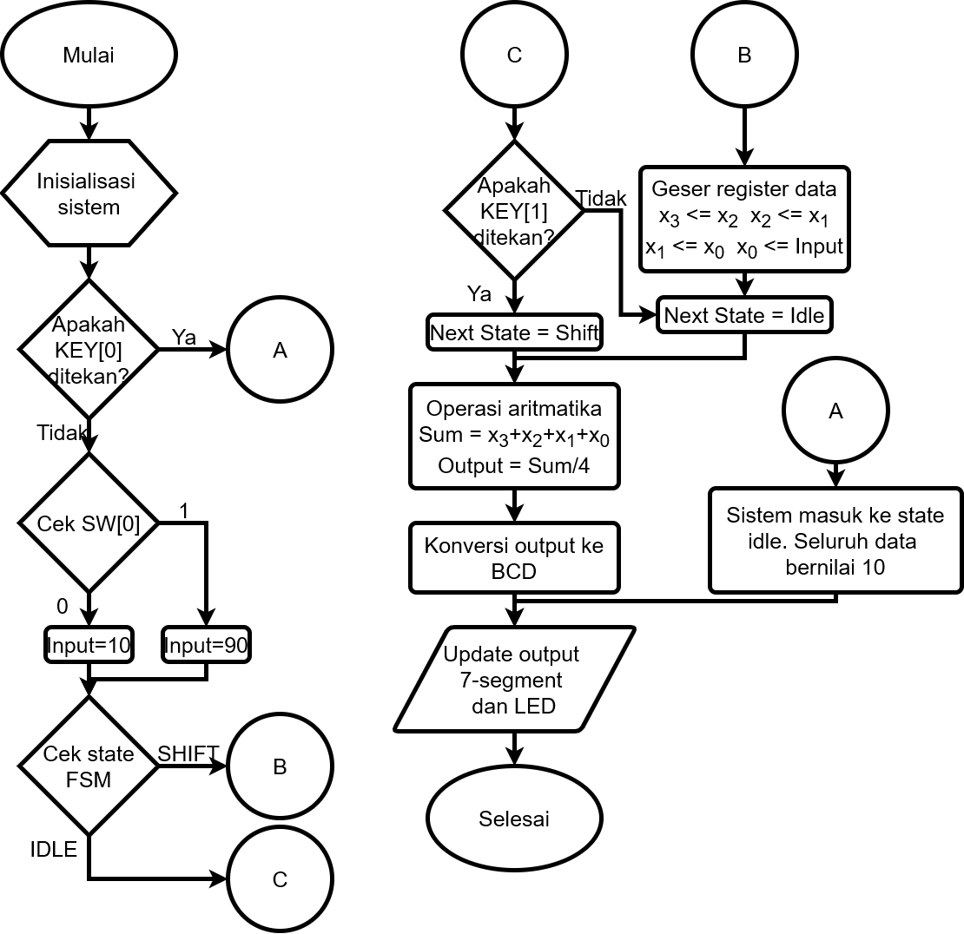
FLOWCHART
Cek Reset ):
Jika KEY[0] ditekan, sistem IDLE & data di-reset jadi 10.
Baca Input:
Sistem membaca SW[0] untuk data input baru (Bawah=10, Atas=90).
Kontrol FSM:
IDLE: Diam menunggu tombol Step.
SHIFT: Jika tombol Step ditekan, geser data register 1x, lalu kembali IDLE.
Output Real-time:
Sistem terus-menerus menghitung rata-rata dan menampilkannya ke 7-Segment.

Slide 11
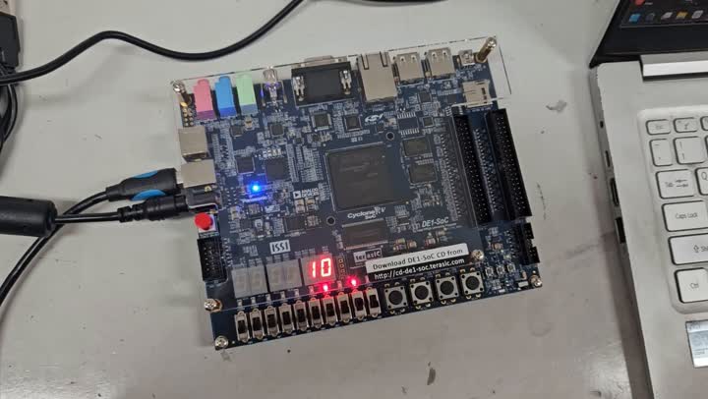
DEMO ALAT

Slide 12
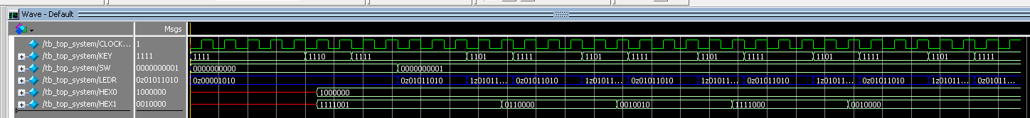
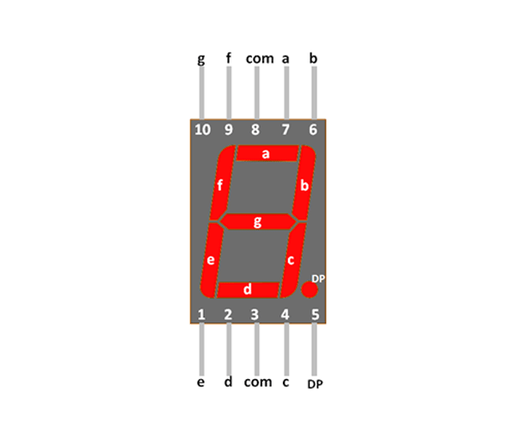
ANALISIS WAVEFORM
Hasil Waveform:
Step 1: Output 30 (Mulai naik).
Step 2: Output 50.
Step 3: Output 70.
Step 4: Output 90 (Mencapai target).
Sistem terbukti berfungsi sebagai Low Pass Filter (meredam lonjakan).
FSM berhasil menyinkronkan data (data hanya berubah saat tombol ditekan).
Perhitungan aritmatika (Jumlah & Bagi) akurat 100%.

Slide 13
ANALISIS WAVEFORM

Slide 14
ANALISIS
Kesesuaian Prinsip:
Hasil pengujian membuktikan sistem bekerja stabil pada nilai 10 (steady state) saat input konstan, sesuai prinsip Moving Average.
Saat input berubah (10 → 90), output meningkat secara linear (10 → 30 → 50 → 70 → 90), memvalidasi fungsi peredaman lonjakan sinyal.
Transisi data yang tidak instan ini membuktikan bahwa Shift Register berfungsi dengan benar dalam menyimpan dan menggeser data historis.
Kesimpulan: Seluruh logika pergeseran data dan perhitungan rata-rata terverifikasi berjalan sinkron dan akurat sesuai desain Filter FIR.

Slide 15
PEMBAGIAN KERJA
MUHAMMAD IRFAN ZIDNY - 35% (Kodingan, test hardware, laporan)
MOH ELDIVO ALSYAWAL OTOLUWA - 35% (Laporan, kodingan, test hardware)
FARHAN RUSYDAN ARIEF - 30% (PPT, video demonstrasi, test hardware)

Slide 16
THANK YOU

